Slide 1
Музыкально-дидактическая игра «Волшебные звуки»
Автор игры:
Старыгина Ирина Владимировна
Музыкальный руководитель
С\П детского сада «Золотой ключик»

Slide 2
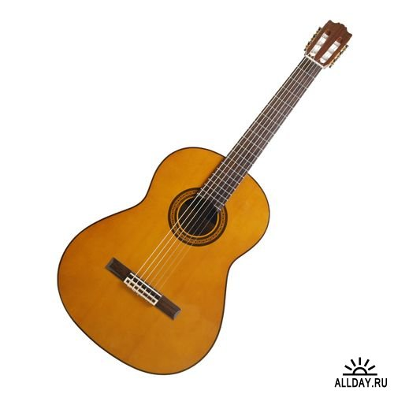
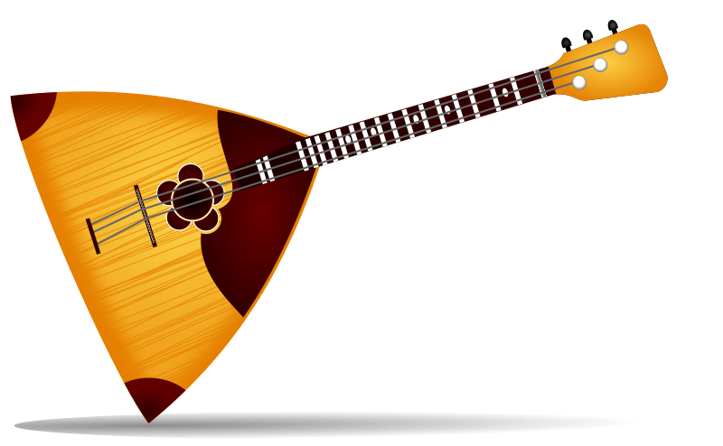
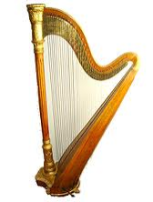
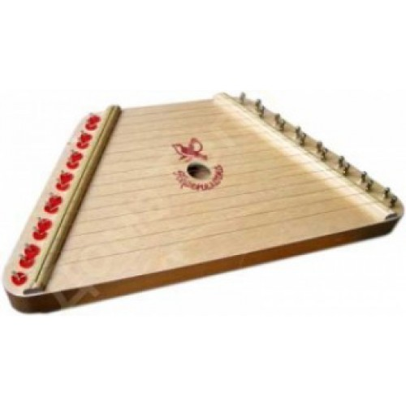
Какой музыкальный инструмент лишний? Как одним словом можно назвать эти инструменты? (струнные щипковые)

Slide 3
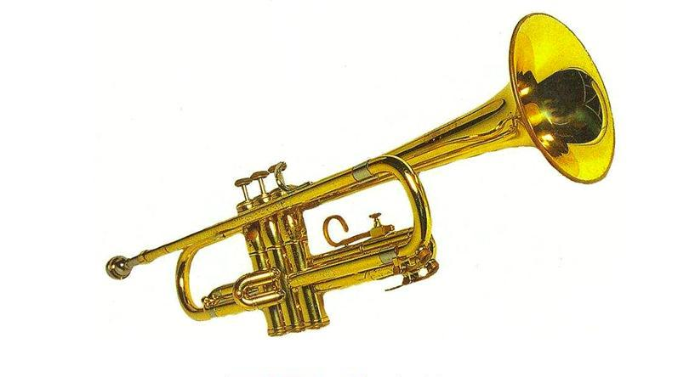
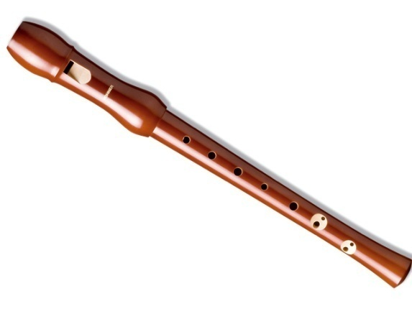
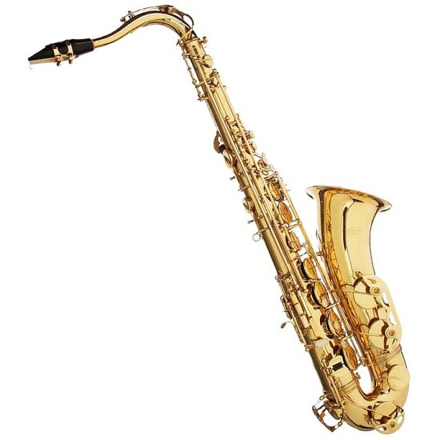
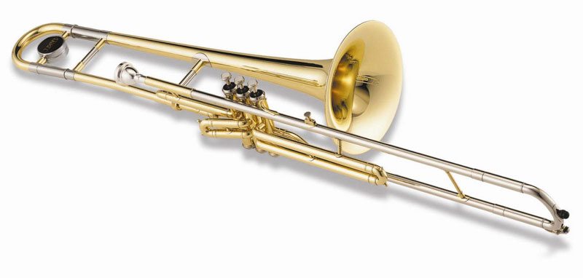
Какой музыкальный инструмент лишний? Как называются эти инструменты? (духовые)

Slide 4
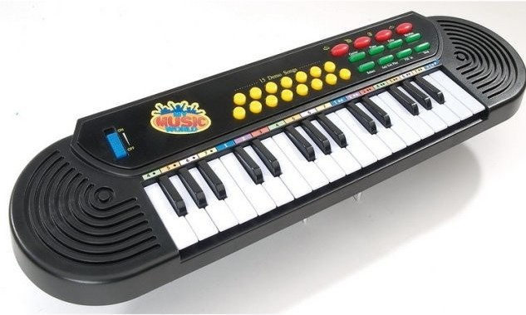
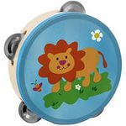
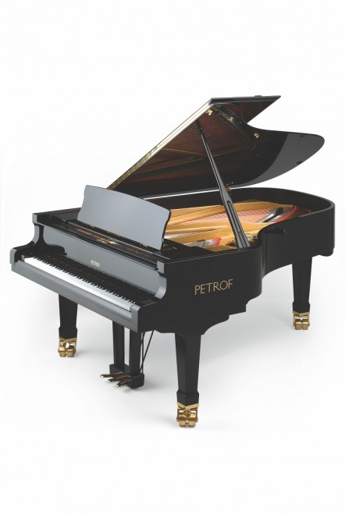
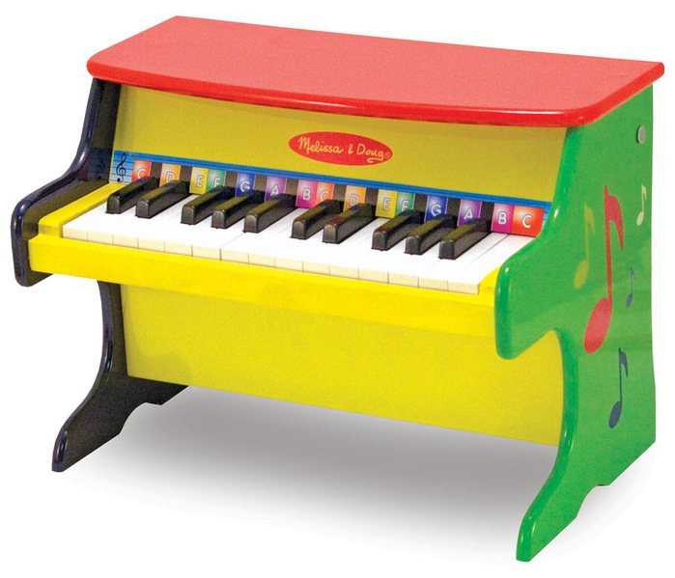
Какой музыкальный инструмент лишний? Как называются эти инструменты? (Клавишные)

Slide 5
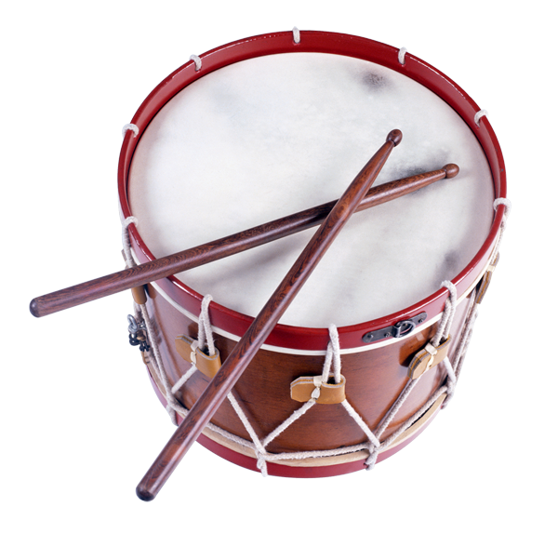
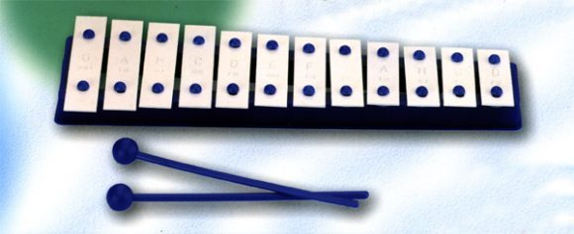
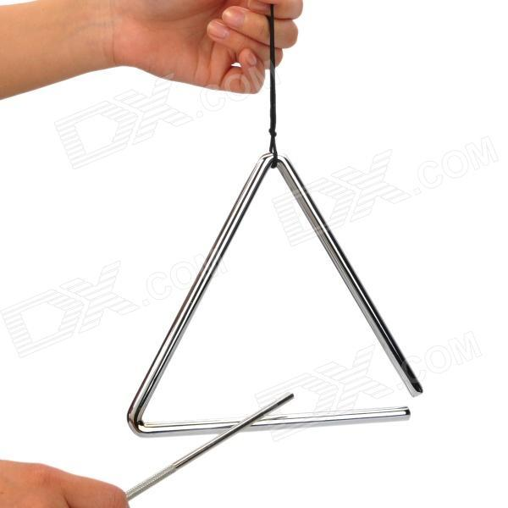
Какой музыкальный инструмент лишний? Как называются эти инструменты? (ударные)

Slide 6
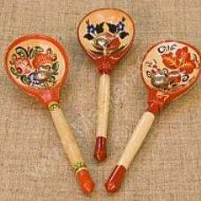
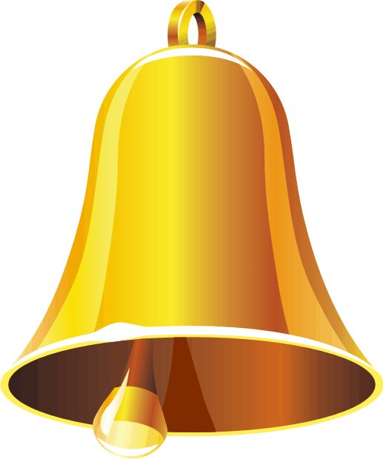
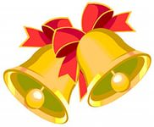
Простучи ритм

Slide 7
Проиграй ритм

Slide 8
Проиграй ритм

